Slide 1
Natotermarbetet vid statsrådets kansli
Niina Elomaa, Pia Westerberg
Översättnings- och språksektorn, statsrådets kansli, Finland
Terminologifrämjandets årsmöte 19.3.2024

Slide 2
Teman
Kort om termarbetet vid statsrådets kansli
Det terminologiska arbetet i Nato: engelska och franska
Natotermarbetet vid statsrådets kansli: engelska, finska, svenska
Samarbetet med Sverige kring Natotermerna

Slide 3
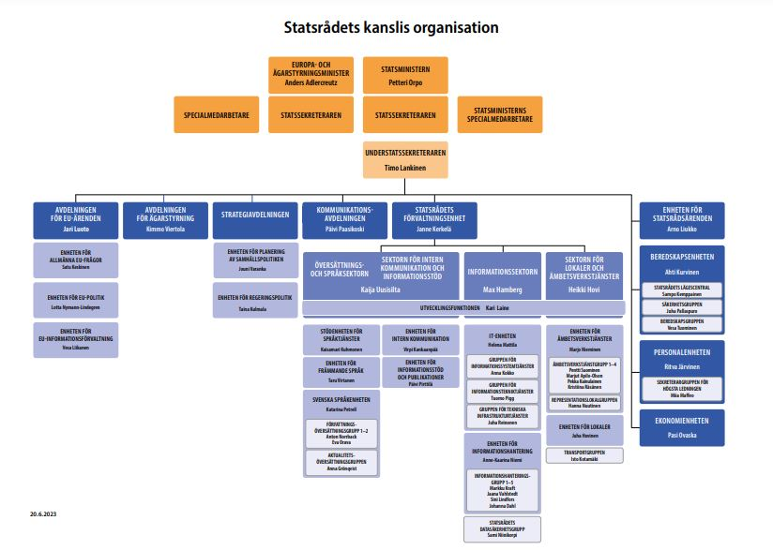

Slide 4
Översättnings- och språksektorn, statsrådets kansli
sammanlagt 77 anställda
50 som översätter till svenska, 17 till engelska eller ryska
3 terminologer
2 språkteknologiexperter
3 servicekoordinatorer
Vi är alltså en förhållandevis stor aktör inom språk och översättning.

Slide 5
Syftet med det terminologiska arbetet:
att förtydliga kommunikationen och förenhetliga de termer på olika språk som används i statsförvaltningens texter
att stödja översättarna genom att bidra till översättningar av hög kvalitet och ett effektivare översättningsarbete
att säkerställa en korrekt och konsekvent användning av termer i översättningarna
att sammanställa ordlistor och sprida dem till användare även utanför statsrådet.

Slide 6
Terminologiarbetet
Vårt termarbete indelat i fyra kategorier:
1) Utredning av enstaka termer.
2) Termlistor och mer omfattande termutredningar.
3) Olika terminologiska projekt och nätverksbaserat termsamarbete (t.ex. Natotermarbetet).
4) Terminologiarbete som leds av andra aktörer. Vi kan t.ex. kommentera ordlistor som utarbetats av andra (terminologisk konsultation).

Slide 7
Publikationskanaler
Ordlistorna publiceras i statsrådets termbank Valter eller som separata publikationer.
termbanken Valter https://valter.sanakirja.fi/
statsrådets kanslis webbplats: https://vnk.fi/sv/oversattnings-och-spraktjanster/ordlistor-och-anvisningar
statsrådets gemensamma publikationsarkiv Valto
Terminologicentralens termbank TEPA
ordlistor på webbplatsen https://sanastot.suomi.fi/sv

Slide 8
Det terminologiska arbetet inom Nato
- språket som verktyg för samarbete

Slide 9
Natos terminologiprogram
Syftet med termarbetet är att Natos medlemsländer och partnerländer har en enhetlig och entydig terminologi.
NATO Terminology Office styr termarbetet. NATO Terminology Office är en del av Natos standardiseringsbyrå.
Natotermerna behandlas på Military Committee Terminology Board MCTB:s möten i Natos högkvarter i Bryssel. Termerna publiceras i termbanken NATOTerm.

Slide 10
Military Committee Terminology Board
NATO Terminology Office (NTO) koordinerar termarbetet inom Nato. NTO är en del av NATO Standardization Office (NSO).
Termerna diskuteras i möten som arrangeras av Military Committee Terminology Board (MCTB). Alla medlemsländer kan delta i mötena.
Statsrådets kansli och försvarshögskolans språkcentrum deltog i MCTB:s möten 11/2022 ja 6/2023 i Natos högkvarter i Bryssel.
Nya termer publiceras i Natos termbank NATOTerm (engelska och franska). Termbanken innehåller över 20 000 termer. 40 % av termerna är NATO Agreed, dvs. godkända och standardiserade via Natos terminologiprogram.
Notes:
Kokouksiin osallistuneet: Niina Elomaa ja Annastina Reims sekä 11/2022 myös Taru Virtanen.
Kokoukseen osallistumisen etuja kontaktit muiden maiden terminologiatyön asiantuntijoihin ja heidän aineistoihin.

Slide 11
Natoterminologiprojektet vid statsrådets kansli

Slide 12
Så inleddes termarbetet
I och med förändringarna i säkerhetsmiljön aktualiserades behovet av Natotermer våren 2022. Finland ansökte om medlemskap i Nato i maj 2022.
Vi behövde Natoterminologi för texter som gällde Nato.
Vi excerperade Natorelaterade termer under 2022 och hade cirka 400 begrepp som gällde förvars- och säkerhetspolitik i vår interna termbank.
Det här materialet kunde emellertid inte publiceras som sådant. Termurvalet brokigt och inte godkänt av ämnesexperter.
  -> systematiskt termarbete

Slide 13
Mål
inleda Natotermarbete för att utarbeta nationella motsvarigheter till den Natoterminologi statsrådet behöver i sitt översättningsarbete
genomföra terminventering och välja vilka begrepp vi ska ta med i ordlistan
erbjuda svenska och finska termer och definitioner
samarbeta med ämnesexperter
kommentarsrundor
informera allmänheten om ordlistan
säkerställa en enhetlig användning av termerna på finska och svenska

Slide 14
Arbetsmetoder
  Samarbetsyta på Tiimeri
  Tiimeri kompletteras med Worddokument och Multiterm
  Projektgruppens möten (2 ggr/månaden)
  Separata svenska termmöten vid behov

Slide 15
Allmänna principer för termarbetet
Ordlistan innehåller begrepp inom Nato, och begreppen beskriver uttryckligen termerna som de uppfattas inom Nato.
Källspråket är engelska, ordlistan innehåller inte franska termer.
Termer ur NATOTerm, dvs. engelsk term och vid behov förkortning och kortform.
Svenska och finska termer: rekommenderad term, ibland kortform, och i vissa fall även avrådd term. Förkortningar på svenska eller finska rekommenderas inte.

Slide 16
Allmänna principer (forts.)
  Inga definitioner i termposter med namn och titlar, i övrigt har termen en definition.
  Viktigt med definition så alla som använder ordlistan uppfattar termerna på samma sätt och kan använda termerna på rätt sätt.
  I första hand använder vi definitionerna som finns i NATOTerm eller i andra Natokällor.

Slide 17
Det svenska Natotermarbetet

Slide 18
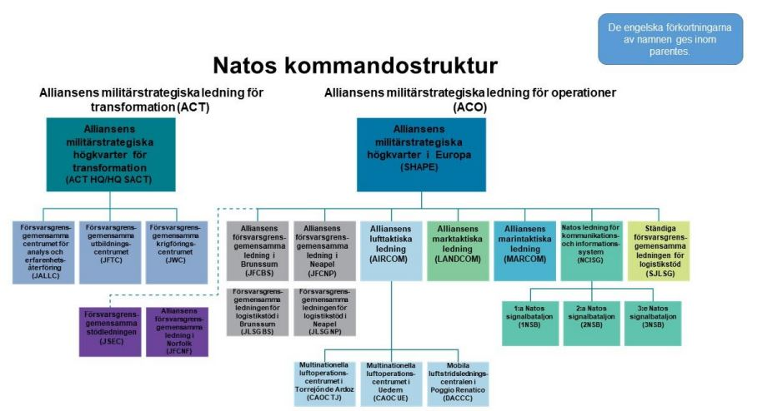

Slide 19
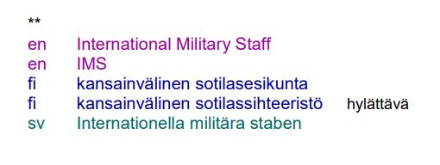
Stor eller liten bokstav?

Slide 20
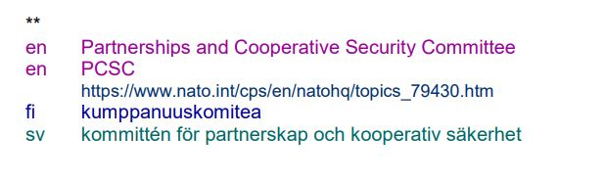
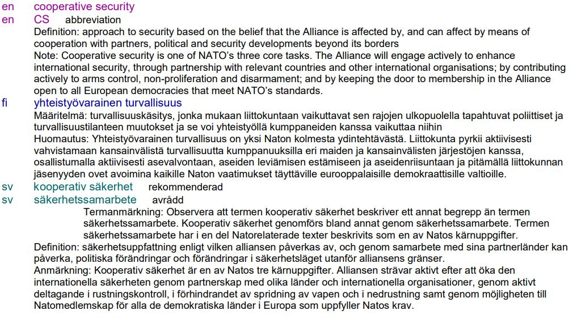
Cooperative Security på svenska?

Slide 21
Utmaningar
Området främmande och obekant för oss terminologer.
Få svenska eller finska Natotermer i bruk. Det som finns i medierna är ofta en engelsk term och en förklarande benämning. Tidvis måste vi konstruera termerna själva.
Den militära strukturen i Nato är Natospecifik och termerna går inte att överföra direkt ifrån en nationell militärstruktur. Snarlika termer används inom FN och EU, men dem kan man inte heller överföra direkt på Natoterminologin.
Flera alternativ på översättningar och flera åsikter. Vem bestämmer?

Slide 22
Samarbete Sverige och Finland
Engelska: Classified Information
Finländsk lagstiftning: säkerhetsklassificerad information
Svensk lagstiftning i Sverige: säkerhetsskyddsklassificerad uppgift
Gemensam svensk Natoterm: säkerhetsskyddsklassificerad information
(Finns i: Avtalet mellan parterna i nordatlantiska fördraget om informationssäkerhet)

Slide 23
Ytterligare information termineuvonta.vnk@gov.fi
Niina Elomaa
Telefon: +358 40 507 5977
E-post: niina.elomaa@gov.fi
Pia Westerberg
Telefon: +358 295 160 578
E-post: pia.westerberg@gov.fi

